Slide 1
GUI
Graphic User Interfaces
Swing

Slide 2
¿POR QUÉ SWING?
AWT depende totalmente de la plataforma donde se ejecuta.
Cualquier componente de AWT debe tener un componente equivalente en el sistema operativo de ventanas donde se ejecuta (por ello se les llama componentes heavyweight). Si esto no fuera así se rompería la portabilidad.

Slide 3
¿POR QUÉ SWING?
Dado que los componentes gráficos equivalentes son específicos del sistema operativo, es imposible modificar el comportamiento y el aspecto visual de éstos.
Estas consideraciones dieron lugar al diseño de las clases que forman el paquete javax.swing.

Slide 4
¿POR QUÉ SWING?
A la hora de diseñar Swing los objetivos fueron:
  Las clases Swing no utilizan código nativo (el mismo que el del sistema operativo) para su implementación; están desarrolladas completamente en Java.
  Las clases Swing soportan Pluggable Look and Feel (PLAF), que permite a los desarrolladores de GUIs elegir la apariencia y el comportamiento de los componentes.
  Las clases Swing están implementadas utilizando una modificación del patrón clásico Model-View-Controller de diseño de GUIs.

Slide 5
¿POR QUÉ SWING?
Las clases Swing vienen con más características y componentes que AWT, por lo que la elección a la hora de realizar una GUI suele ser Swing.

Slide 6
CARACTERÍSTICAS DE LOS COMPONENTES SWING
La jerarquía de Swing
Swing, al igual que AWT, propone una jerarquía de contenedores y componentes. Cualquier aplicación que utilice Swing debe tener un contenedor de alto nivel y uno o más contenedores intermedios y componentes atómicos (controles).
Los contenedores de alto nivel (ventanas) más utilizados son: JFrame, JApplet y JDialog.
Las ventanas son contenedores de otros componentes tales como barras de menú, campos de texto, botones, etc.

Slide 7
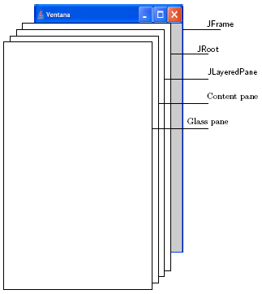
CARACTERÍSTICAS DE LOS COMPONENTES SWING
La jerarquía de Swing
De hecho una ventana está constituida por una serie de capas:
Para añadir componentes a la ventana, primero se debe obtener el contenedor ‘content pane’ y a continuación añadir los componentes a éste.
Nota: Desde Java 5 ya no es necesario el método getContentPane()

Slide 8
CARACTERÍSTICAS DE LOS COMPONENTES SWING
La jerarquía de Swing
Los contenedores intermedios agrupan componentes atómicos, los más utilizados son: JPanel, JScrollPane, JSplitPane, JTabbedPane y JToolBar.
Los componentes atómicos son componentes que implementan una tarea GUI bien definida. Estos componentes son la parte utilizable de la GUI.

Slide 9
CARACTERÍSTICAS DE LOS COMPONENTES SWING
La jerarquía de Swing
Swing contiene una lista considerable de componentes atómicos para implementar GUIs.
Por citar algunos: JButton, JTextField, JList, JComboBox, JRadioButton, JCheckBox, JColorChooser, JFileChooser.

Slide 10
CARACTERÍSTICAS DE LOS COMPONENTES SWING
Gestores de organización
Los gestores de organización se utilizan para organizar los contenedores y los componentes atómicos dentro de los contenedores en los que están incluidos.
Swing utiliza los gestores de organización definidos en AWT y añade otros, como por ejemplo BoxLayout.
Ver ejemplo (\EjemplosSwing\EjBoxLayout)

Slide 11
CARACTERÍSTICAS DE LOS COMPONENTES SWING
Manejo de eventos
Swing utiliza también el modelo de delegación de eventos comentado en el tema de AWT.
El paquete javax.swing.event define eventos adicionales a los definidos por AWT.
Ver ejemplo (\EjemplosSwing\EventosSwing)

Slide 12
CARACTERÍSTICAS DE LOS COMPONENTES SWING
Pintado
El mecanismo de pintado en Swing se maneja del mismo modo que en AWT: se comienza por los componentes de más alto nivel y se termina en los componentes atómicos.
El pintado es más eficiente ya que se emplea doble buffer de forma que el pintado de los componentes se realiza fuera de la pantalla (en memoria) y a continuación es enviado a la pantalla.

Slide 13
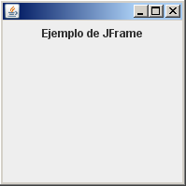
UN CATALOGO DE CONTENEDORES Y COMPONENTES SWING
JFrame
import javax.swing.*;
import java.awt.*;
public class EjemploJFrame extends JFrame {
private static final long serialVersionUID = 1L;
EjemploJFrame() {
Container c = getContentPane();
c.setLayout(new FlowLayout());
c.add(new JLabel("Ejemplo de JFrame"));
setSize(200, 200);
setVisible(true);
}
public static void main(String[] args) {
new EjemploJFrame();
}
}

Slide 14
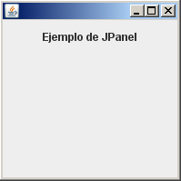
UN CATALOGO DE CONTENEDORES Y COMPONENTES SWING
JPanel
import javax.swing.*;
import java.awt.*;
public class EjemploJPanel extends JFrame {
private static final long serialVersionUID = 1L;
EjemploJPanel() {
Container c = getContentPane();
c.setLayout(new FlowLayout());
JPanel p=new JPanel();
p.add(new JLabel("Ejemplo de JPanel"));
c.add(p);
setSize(200, 200);
setVisible(true);
}
public static void main(String[] args) {
new EjemploJPanel();
}
}

Slide 15

UN CATALOGO DE CONTENEDORES Y COMPONENTES SWING
ImageIcon
import javax.swing.*;
import java.awt.*;
public class EjemploImageIcon extends JFrame {
private static final long serialVersionUID = 1L;
EjemploImageIcon() {
Container c = getContentPane();
c.setLayout(new FlowLayout());
ImageIcon ii = new ImageIcon("ColinasAzules.jpg");
c.add(new JLabel("", ii, JLabel.CENTER));
setSize(300, 300);
setVisible(true);
}
public static void main(String[] args) {
new EjemploImageIcon();
}
}

Slide 16
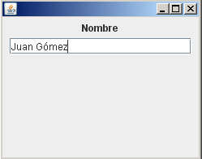
UN CATALOGO DE CONTENEDORES Y COMPONENTES SWING
JTextField
import javax.swing.*;
import java.awt.*;
public class EjemploTextField extends JFrame {
private static final long serialVersionUID = 1L;
public EjemploTextField() {
Container c = getContentPane();
c.setLayout(new FlowLayout());
JTextField campoTexto = new JTextField(20);
c.add(new JLabel("Nombre"));
c.add(campoTexto);
setSize(350, 200);
setVisible(true);
}
public static void main(String[] args) {
new EjemploTextField();
}
}

Slide 17
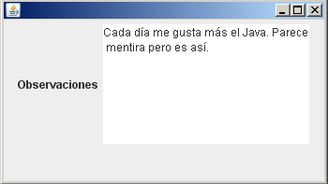
UN CATALOGO DE CONTENEDORES Y COMPONENTES SWING
JTextArea
import javax.swing.*;
import java.awt.*;
public class EjemploJTextArea extends JFrame {
private static final long serialVersionUID = 1L;
public EjemploJTextArea() {
Container c = getContentPane();
c.setLayout(new FlowLayout());
JTextArea area = new JTextArea(8, 20);
area.setLineWrap(true);
c.add(new JLabel("Observaciones"));
c.add(area);
setSize(350, 200); setVisible(true);
}
public static void main(String[] args) {
new EjemploJTextArea();
}
}

Slide 18
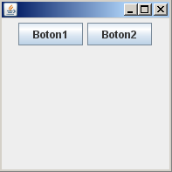
UN CATALOGO DE CONTENEDORES Y COMPONENTES SWING
JButton
import javax.swing.*;
import java.awt.*;
public class EjemploJButton extends JFrame {
private static final long serialVersionUID = 1L;
public EjemploJButton() {
Container c = getContentPane();
c.setLayout(new FlowLayout());
JButton b1 = new JButton();
b1.add(new JLabel("Boton1"));
JButton b2 = new JButton();
b2.add(new JLabel("Boton2"));
c.add(b1);
c.add(b2);
setSize(200, 200);
setVisible(true);
}
public static void main(String[] args) {
new EjemploJButton();
}
}

Slide 19
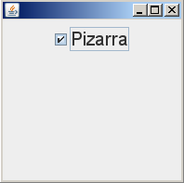
UN CATALOGO DE CONTENEDORES Y COMPONENTES SWING
JCheckBox
import javax.swing.*;
import java.awt.*;
public class EjemploJCheckBox extends JFrame {
private static final long serialVersionUID = 1L;
public EjemploJCheckBox() {
Container c = getContentPane();
c.setLayout(new FlowLayout());
JCheckBox cb = new JCheckBox("Pizarra");
cb.setFont(new Font("Arial", Font.PLAIN, 20));
c.add(cb);
setSize(200, 200);
setVisible(true);
}
public static void main(String[] args) {
new EjemploJCheckBox();
}
}

Slide 20
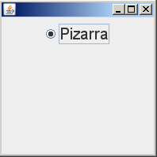
UN CATALOGO DE CONTENEDORES Y COMPONENTES SWING
JRadioButton
import javax.swing.*;
import java.awt.*;
public class EjemploRadioButton extends JFrame {
private static final long serialVersionUID = 1L;
public EjemploRadioButton() {
Container c = getContentPane();
c.setLayout(new FlowLayout());
JRadioButton rb = new JRadioButton("Pizarra");
rb.setFont(new Font("Arial", Font.PLAIN, 20));
c.add(rb);
setSize(200, 200);
setVisible(true);
}
public static void main(String[] args) {
new EjemploRadioButton();
}
}

Slide 21
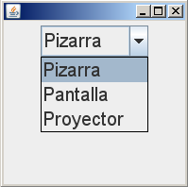
UN CATALOGO DE CONTENEDORES Y COMPONENTES SWING
JComboBox
import javax.swing.*;
import java.awt.*;
public class EjemploComboBox extends JFrame {
private static final long serialVersionUID = 1L;
public EjemploComboBox() {
Container c = getContentPane();
c.setLayout(new FlowLayout());
JComboBox cb = new JComboBox();
cb.setFont(new Font("Arial", Font.PLAIN, 20));
cb.addItem("Pizarra");
cb.addItem("Pantalla");
cb.addItem("Proyector");
c.add(cb);
setSize(200, 200);
setVisible(true);
}
public static void main(String[] args) {
new EjemploComboBox();
}
}

Slide 22
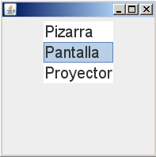
UN CATALOGO DE CONTENEDORES Y COMPONENTES SWING
JList
import javax.swing.*;
import java.awt.*;
public class EjemploList extends JFrame {
private static final long serialVersionUID = 1L;
public EjemploList() {
Container c = getContentPane();
c.setLayout(new FlowLayout());
String[] datos = { "Pizarra", "Pantalla", "Proyector" };
JList lista = new JList(datos);
lista.setFont(new Font("Arial", Font.PLAIN, 20));
c.add(lista);
setSize(200, 200);
setVisible(true);
}
public static void main(String[] args) {
new EjemploList();
}
}

Slide 23
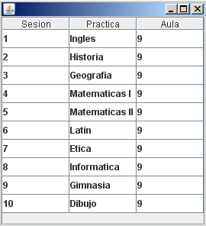
UN CATALOGO DE CONTENEDORES Y COMPONENTES SWING
JTable
import javax.swing.*;
import java.awt.*;
public class EjemploJTable extends JFrame {
private static final long serialVersionUID = 1L;
public EjemploJTable() {
Container cp = getContentPane();
cp.setLayout(new BorderLayout());
// Nombres de las columnas
final String[] nombreCol = { "Sesion", "Practica", "Aula" };
// Datos
Object[][] datos = { { "1", "Ingles", "9" },
{ "2", "Historia", "9" }, { "3", "Geografia", "9" },
{ "4", "Matematicas I", "9" }, { "5", "Matematicas II", "9" },
{ "6", "Latin", "9" }, { "7", "Etica", "9" },
{ "8", "Informatica", "9" }, { "9", "Gimnasia", "9" },
{ "10", "Dibujo", "9" } };
JTable tabla = new JTable(datos, nombreCol);
tabla.setFont(new Font("Arial", Font.BOLD, 12));
tabla.setRowHeight(24);
JScrollPane jsp = new JScrollPane(tabla); // ,ver,hor);
cp.add(jsp, BorderLayout.CENTER);
setSize(275, 300);
setVisible(true);
}
public static void main(String[] args) {
new EjemploJTable();
}
}

Slide 24
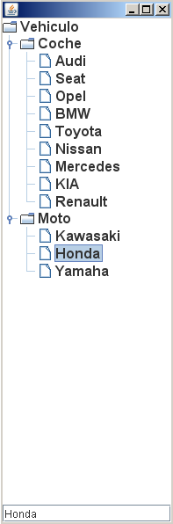
UN CATALOGO DE CONTENEDORES Y COMPONENTES SWING
JTree
package ejemplos;
import javax.swing.*;
import javax.swing.tree.*;
import javax.swing.event.*;
import java.awt.*;
public class EjemploJTree extends JFrame {
private static final long serialVersionUID = 1L;
private JTree arbol;
private JTextField campo = new JTextField();
public EjemploJTree() {
Container c = getContentPane();
c.setLayout(new BorderLayout());
// Construccion del arbol
DefaultMutableTreeNode asig = new DefaultMutableTreeNode("Vehiculo");
DefaultMutableTreeNode tema = null;
DefaultMutableTreeNode seccion = null;
tema = new DefaultMutableTreeNode("Coche");
asig.add(tema);
seccion = new DefaultMutableTreeNode(
"Audi");
tema.add(seccion);

Slide 25
UN CATALOGO DE CONTENEDORES Y COMPONENTES SWING
seccion = new DefaultMutableTreeNode("Seat");
tema.add(seccion);
seccion = new DefaultMutableTreeNode("Opel");
tema.add(seccion);
seccion = new DefaultMutableTreeNode("BMW");
tema.add(seccion);
seccion = new DefaultMutableTreeNode("Toyota");
tema.add(seccion);
seccion = new DefaultMutableTreeNode("Nissan");
tema.add(seccion);
seccion = new DefaultMutableTreeNode("Mercedes");
tema.add(seccion);
seccion = new DefaultMutableTreeNode("KIA");
tema.add(seccion);
seccion = new DefaultMutableTreeNode("Renault");
tema.add(seccion);
tema = new DefaultMutableTreeNode("Moto");
asig.add(tema);
seccion = new DefaultMutableTreeNode("Kawasaki");
tema.add(seccion);
seccion = new DefaultMutableTreeNode("Honda");
tema.add(seccion);
seccion = new DefaultMutableTreeNode("Yamaha");
tema.add(seccion);
arbol = new JTree(asig);
arbol.setFont(new Font("Arial", Font.BOLD, 16));

Slide 26
UN CATALOGO DE CONTENEDORES Y COMPONENTES SWING
// Oyente de eventos
arbol.addTreeSelectionListener(new TreeSelectionListener() {
public void valueChanged(TreeSelectionEvent e) {
DefaultMutableTreeNode nodo = (DefaultMutableTreeNode) arbol.getLastSelectedPathComponent();
if (nodo == null)
return;
Object nodeInfo = nodo.getUserObject();
if (nodo.isLeaf())
campo.setText(nodeInfo.toString());
}
});
c.add(arbol, BorderLayout.CENTER);
c.add(campo, BorderLayout.SOUTH);
setSize(400, 600);
setVisible(true);
}
public static void main(String[] args) {
new EjemploJTree();
}
}

Slide 27
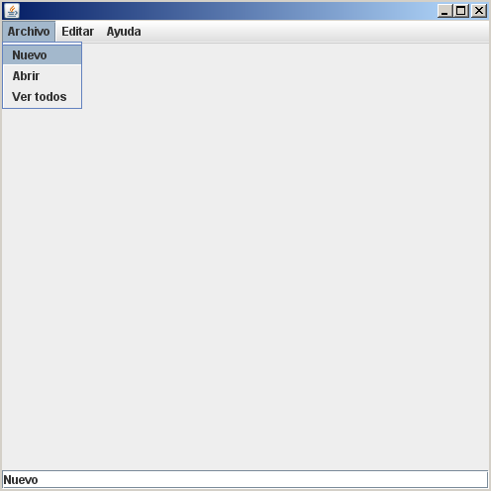
UN CATALOGO DE CONTENEDORES Y COMPONENTES SWING
JMenu

Slide 28
UN CATALOGO DE CONTENEDORES Y COMPONENTES SWING
JMenu
import java.awt.*;
import java.awt.event.*;
import javax.swing.*;
class EjemploJMenu extends JFrame{
private static final long serialVersionUID = 1L;
private JMenuBar mb;
private JTextField info = new JTextField(20);
EjemploJMenu(){
class OyenteMenu implements ActionListener{
public void actionPerformed(ActionEvent e){
JMenuItem seleccionado = (JMenuItem)e.getSource();
String accion = seleccionado.getActionCommand();
if (accion.compareTo("About")==0)
JOptionPane.showMessageDialog (
EjemploJMenu.this,
"Este programa ilustra el uso de menús" ,
"Información" ,
JOptionPane.INFORMATION_MESSAGE);
info.setText(seleccionado.getActionCommand());
}
}

Slide 29
UN CATALOGO DE CONTENEDORES Y COMPONENTES SWING
JMenu
OyenteMenu oyMenu = new OyenteMenu();
mb = new JMenuBar();
// Añadimos menus
JMenu archivo = new JMenu("Archivo");
// Añadimos submenus
JMenuItem nuevo = new JMenuItem("Nuevo");
// Le asociamos un escuchador de eventos de raton
nuevo.addActionListener(oyMenu);
// Lo añadimos
archivo.add(nuevo);
JMenuItem abrir = new JMenuItem("Abrir");
// Le asociamos un escuchador de eventos de raton
abrir.addActionListener(oyMenu);
// Lo añadimos
archivo.add(abrir);
JMenuItem ver = new JMenuItem("Ver todos");
// Le asociamos un escuchador de eventos de raton
ver.addActionListener(oyMenu);
// Lo añadimos
archivo.add(ver);
// Ahora añadimos archivo a la barra de menus
mb.add(archivo);

Slide 30
UN CATALOGO DE CONTENEDORES Y COMPONENTES SWING
JMenu
// Creamos el menu Editar
JMenu editar = new JMenu("Editar");
// Añadimos submenus
JMenuItem copiar = new JMenuItem("Copiar");
// Le asociamos un escuchador de eventos de raton
copiar.addActionListener(oyMenu);
// Lo añadimos
editar.add(copiar);
JMenuItem pegar = new JMenuItem("Pegar");
// Le asociamos un escuchador de eventos de raton
pegar.addActionListener(oyMenu);
// Lo añadimos
editar.add(pegar);
JMenuItem cortar = new JMenuItem("Cortar");
// Le asociamos un escuchador de eventos de raton
cortar.addActionListener(oyMenu);
// Lo añadimos
editar.add(cortar);
// Añadimos editar a la barra de menu
mb.add(editar);

Slide 31
UN CATALOGO DE CONTENEDORES Y COMPONENTES SWING
JMenu
// Creamos un menu
JMenu ayuda = new JMenu("Ayuda");
// Añadimos submenus
JMenuItem about = new JMenuItem("About");
// Le asociamos un escuchador de eventos de raton
about.addActionListener(oyMenu);
// Lo añadimos
ayuda.add(about);
// Añadimos ayuda a la barra de menu
mb.add(ayuda);
setJMenuBar(mb);
info.setFont(new Font("Arial",Font.BOLD,12));
getContentPane().add(info,BorderLayout.SOUTH);
setSize(500,500);
setVisible(true);
}
public static void main(String[] args){
new EjemploJMenu();
}
}

